Slide 1
Welkom in de onthaalklas

Slide 2
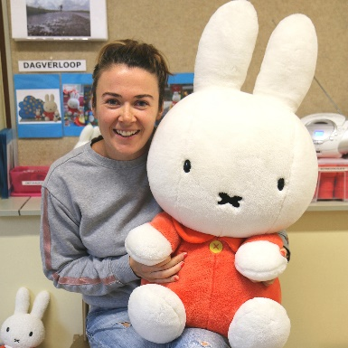
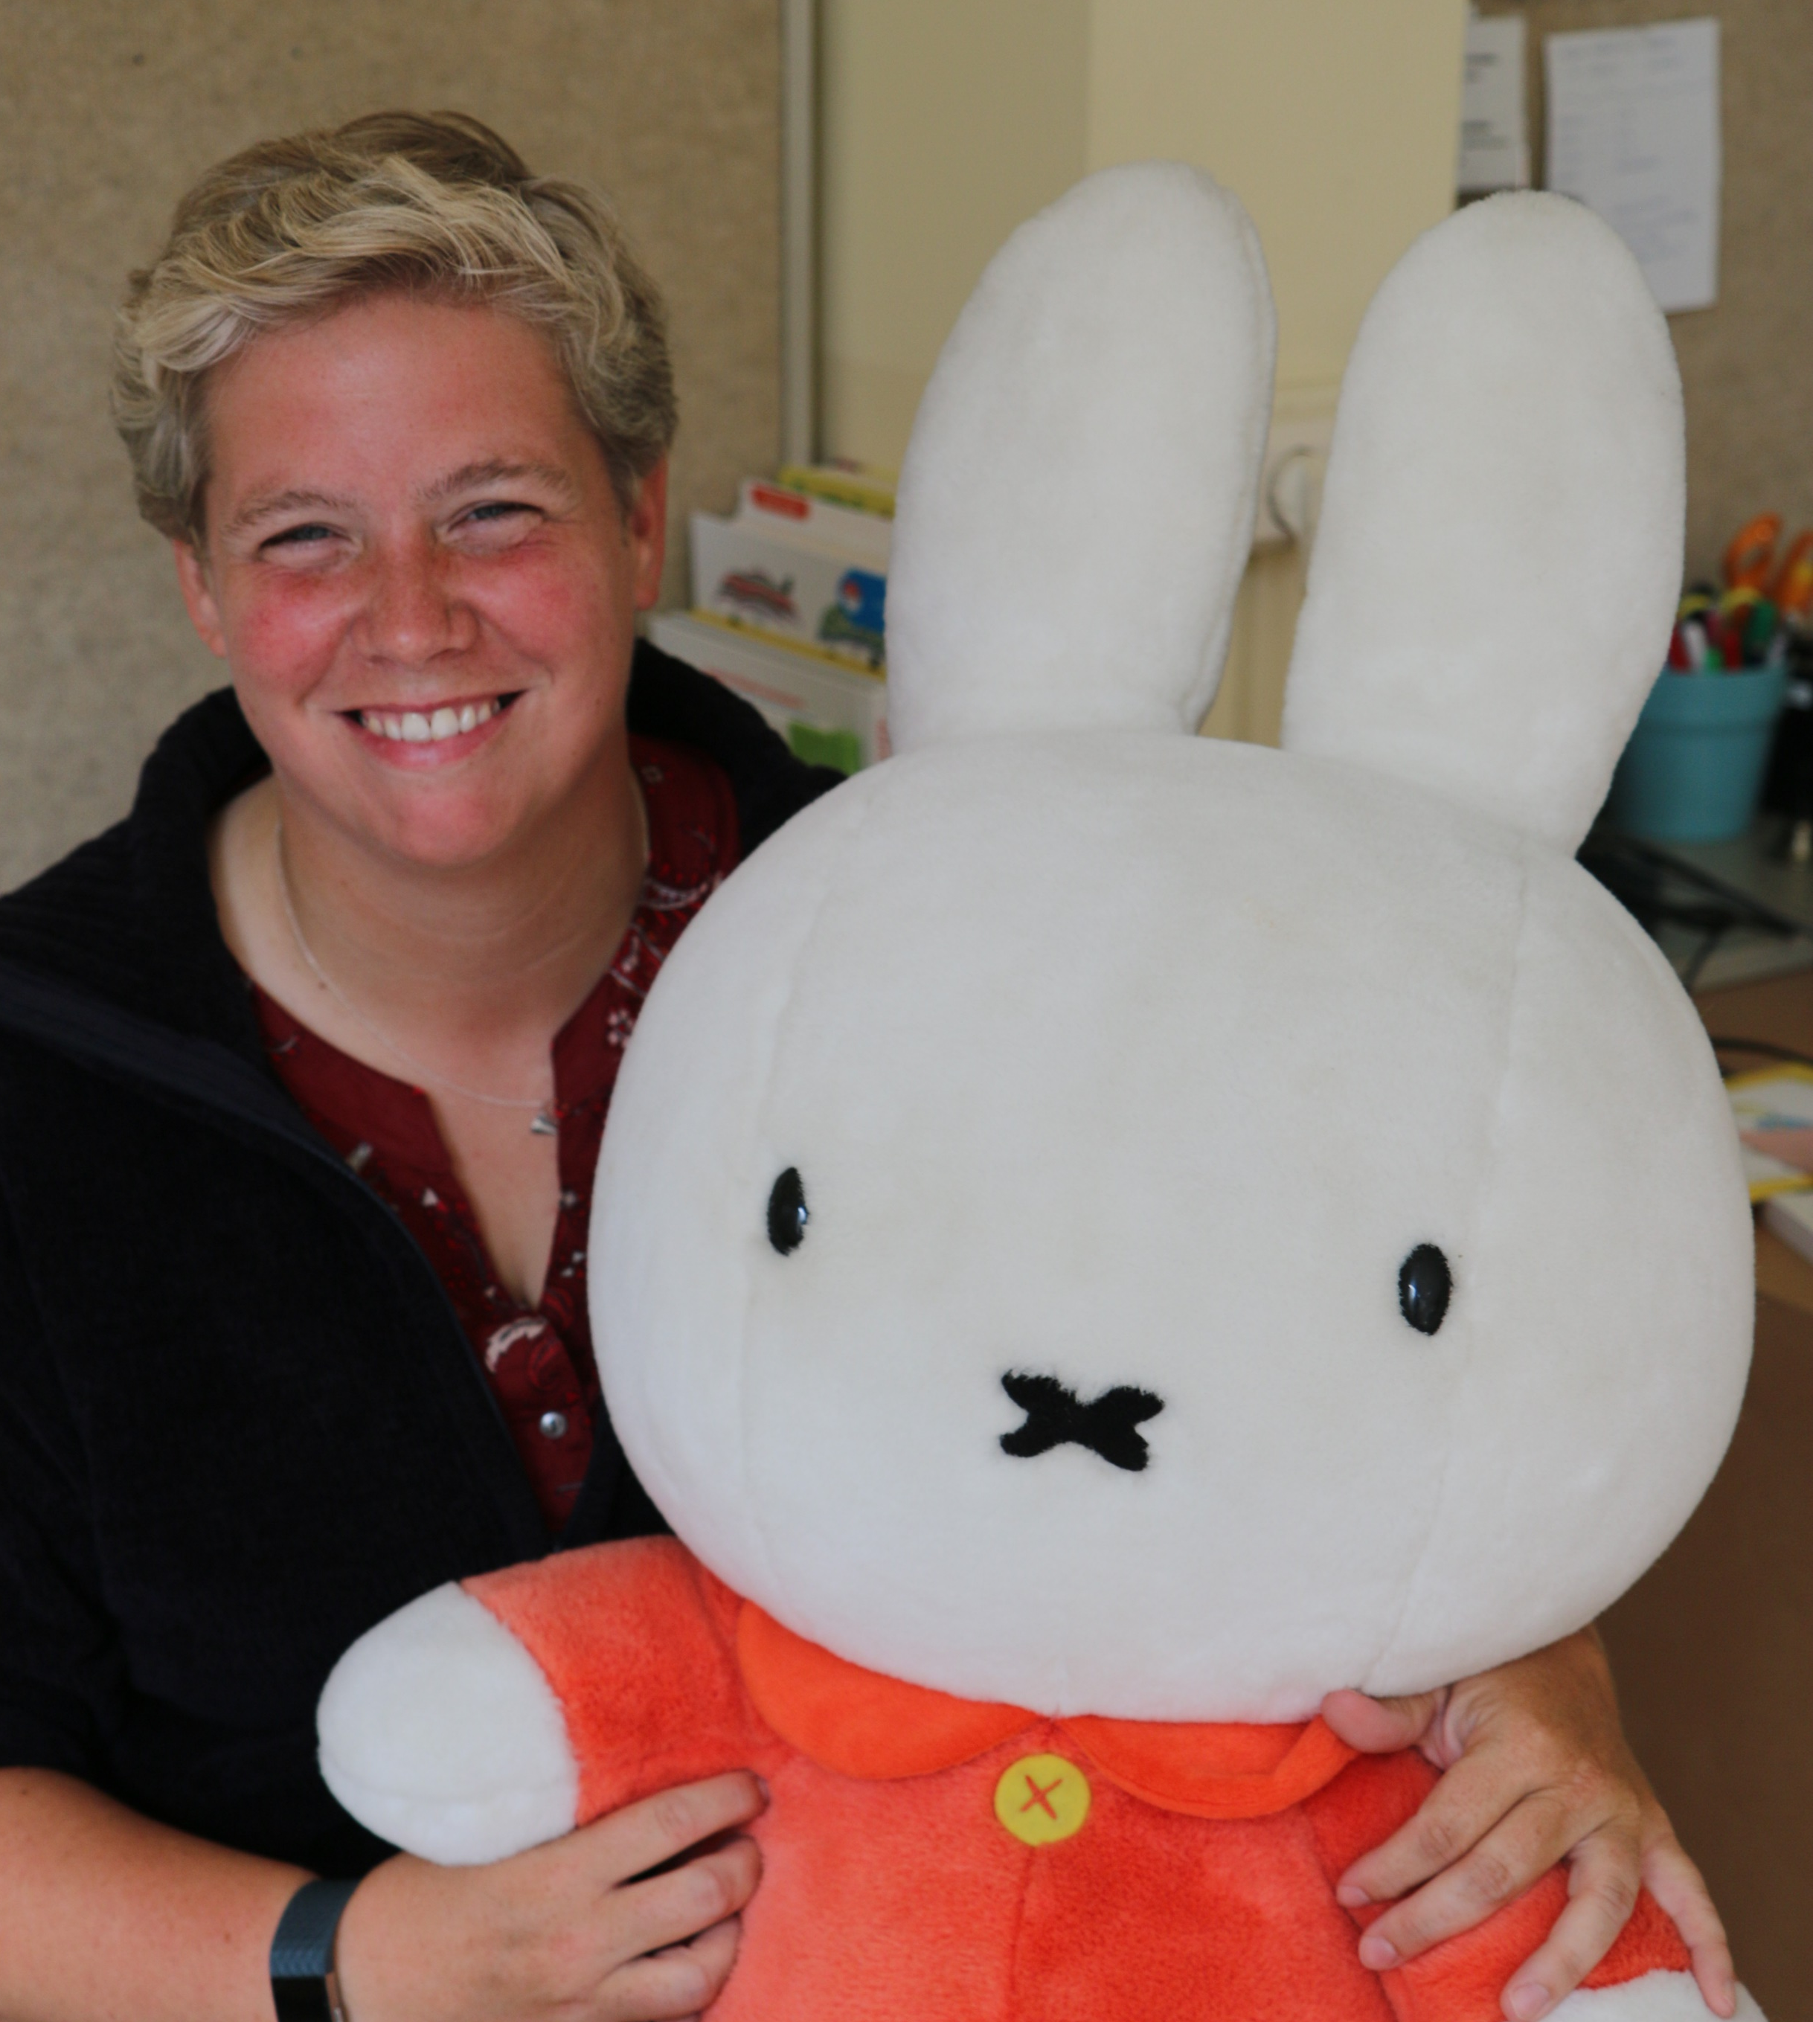
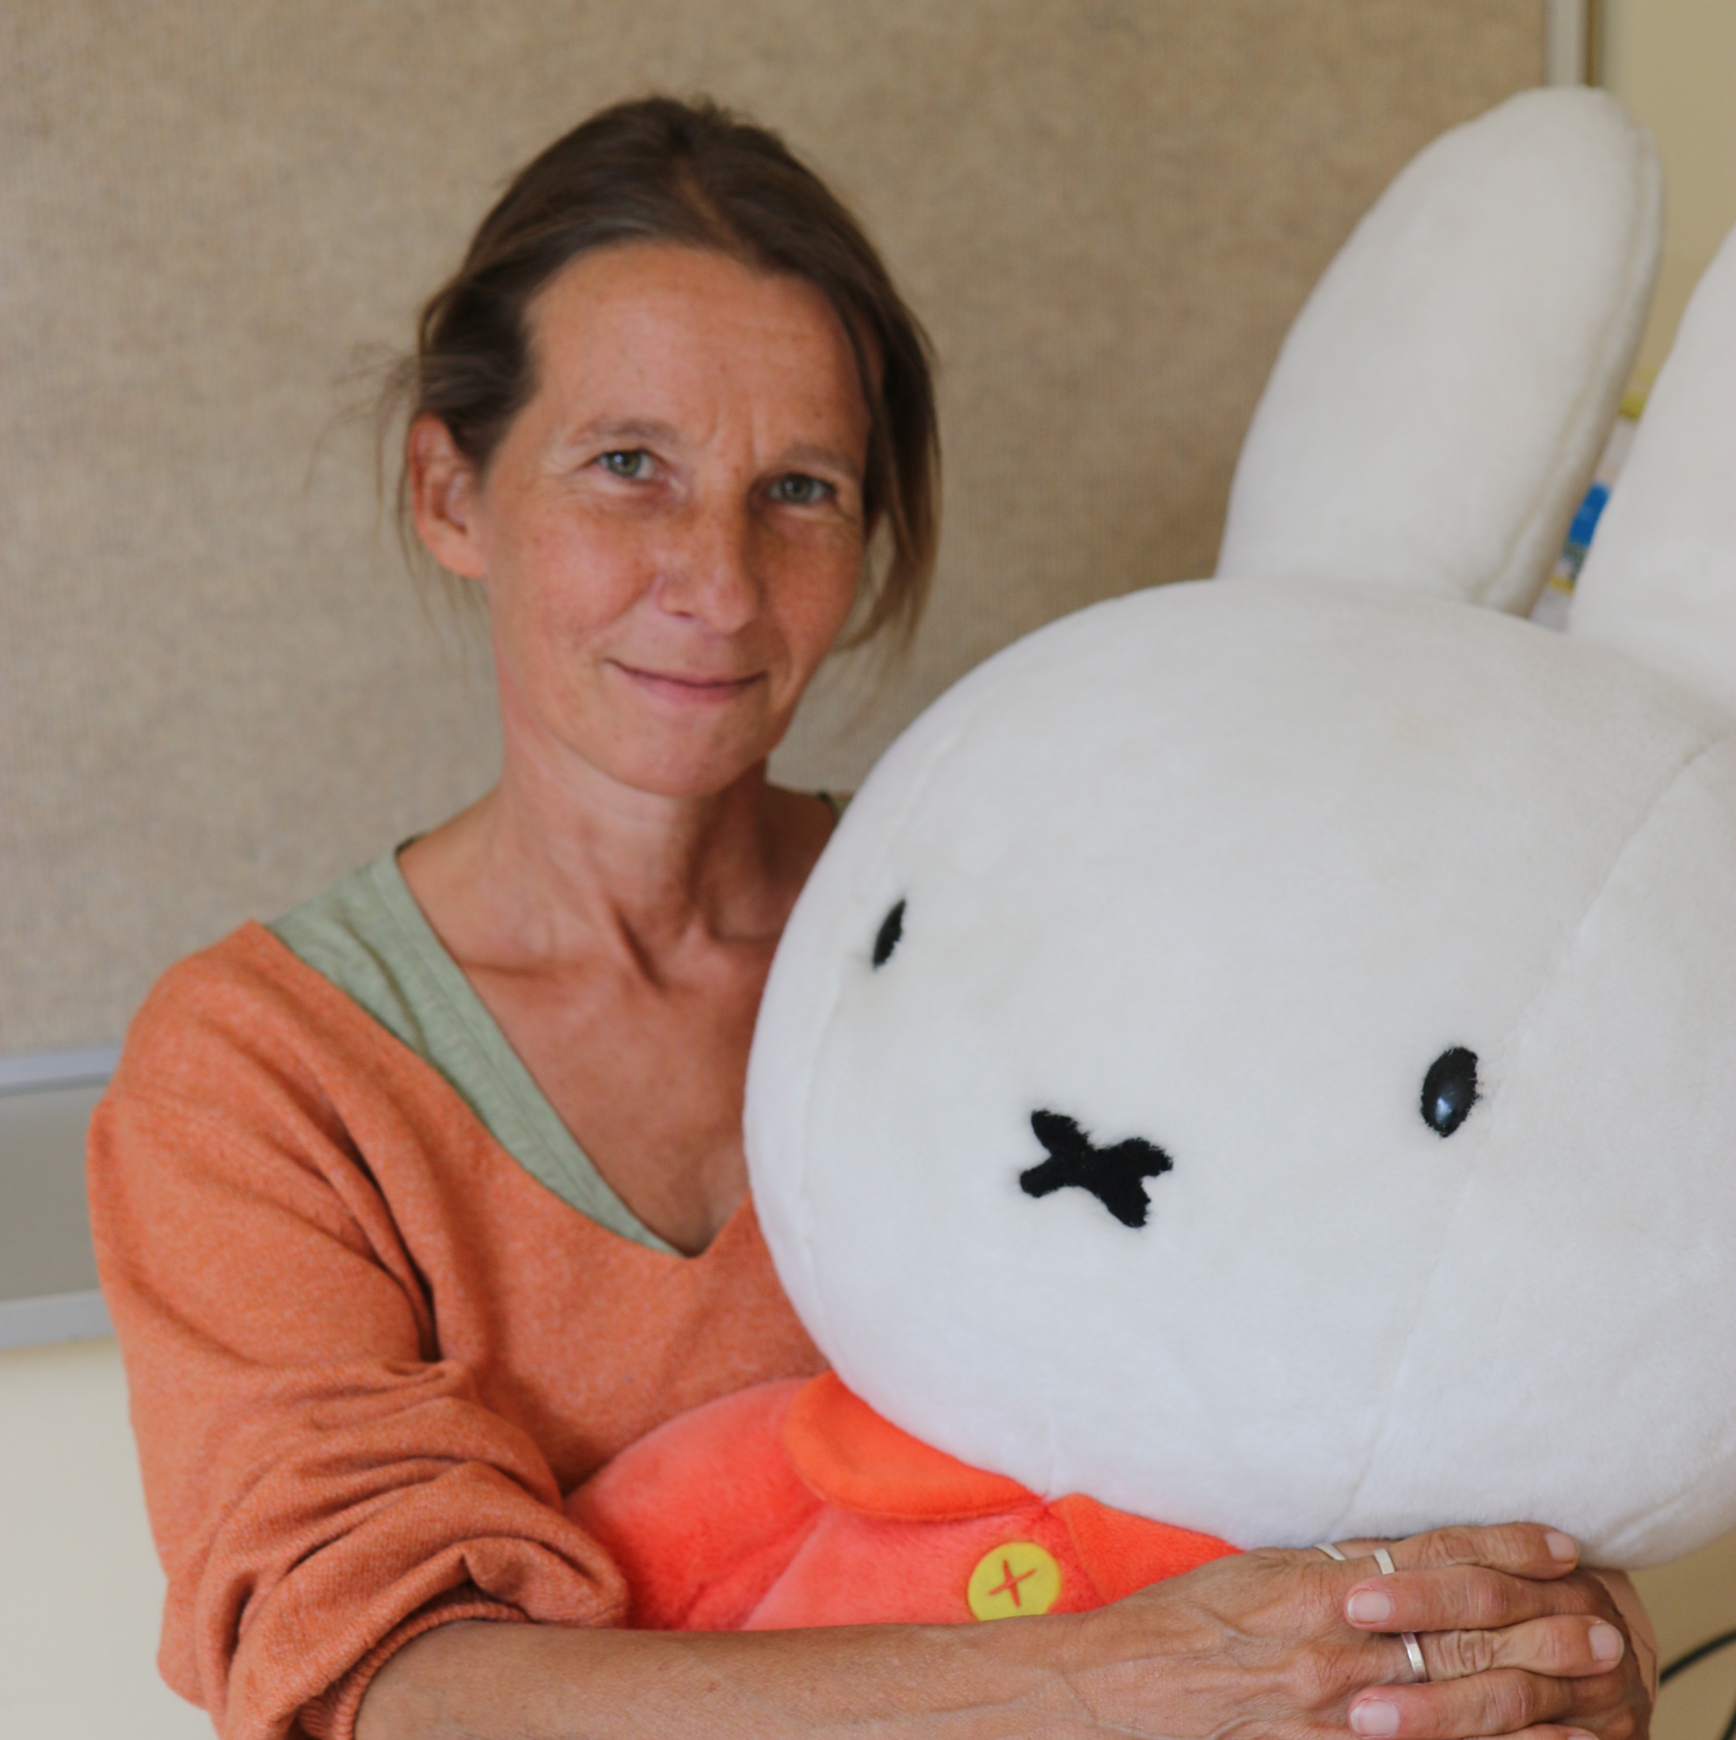
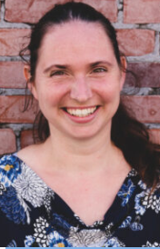
De juffen
Onthaalklas A
Onthaalklas B
Juf Sanne Ma, Di, Woe (afwisselend)
Juf Jo (Ma-Vrij)
Juf Ann Woe (afwisselend), Do, Vrij
Juf Inneke (Van Maandag – Vrijdag)

Slide 3
Onze dag
• Welkom/afscheid aan de schoolpoort
• Spelen op de speelplaats
• Wachten in de rij als de bel gaat (8.33u)
• Jas ophangen en schooltas wegzetten
• Toiletbezoek
• Kringactiviteit (Thema van de dag/week opstarten)
• Spelen en ontdekken in de klas
• Fruit + water
• Toiletbezoek
• Speeltijd
• Spelen en ontdekken in de klas
• Toiletbezoek
• Boterhammen eten in de klas/naar huis(12.10u)
• Slaapklas/middagspeeltijd
• Toiletbezoek
• Spelen en ontdekken in de klas
• Nijntje in bed leggen en afscheid nemen
• Toiletbezoek
• Speeltijd
• Naar huis (ophalen om 15.35u)

Slide 4
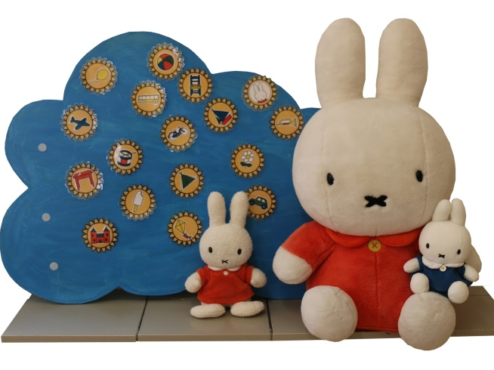
Goeiemorgen
Kom ‘s morgens op tijd naar school! De eerste bel gaat om 8.33uur.
Om 8.35 uur start onze dag en gaan we allemaal samen naar de klas.
Jassen zelf aan de kapstok hangen en onze schooltas zetten we in de kast.
We zeggen ‘goeiemorgen’ en kijken wie er allemaal in de klas is.
Nadien doen we een leuke activiteit in de kring en overlopen we onze dag.

Slide 5
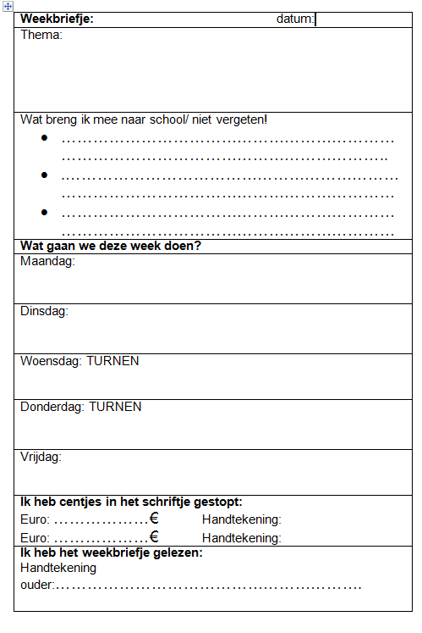
Heen-en weerschift
• Brieven voor de ouders
• Extra informatie
• Vragen? Schrijf ze maar op!
• Weekbriefje
• Paperclip laten hangen
• Dagelijks nakijken

Slide 6
Fruit en boterhammen
• Fruit of groenten in de voormiddag (GEEN koek!)
• Boterhammen eten we in de klas
• Zelfstandig kunnen eten
• Naam op de doosjes
• Eigen drinkbus, zelfstandig drinken, leeg meebrengen
• Voorlopig geen koek in de namiddag (slapers)

Slide 7
Symbool/kenteken
Voor iedereen persoonlijk
Kapstok
Schooltas
Onthaalbord
Tekeningen
…
Herkenbaar voor de kinderen

Slide 8
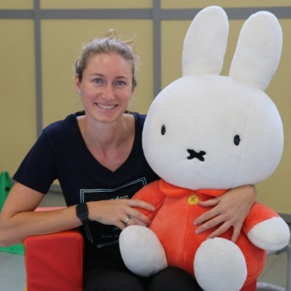
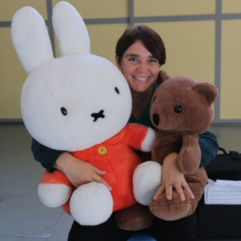
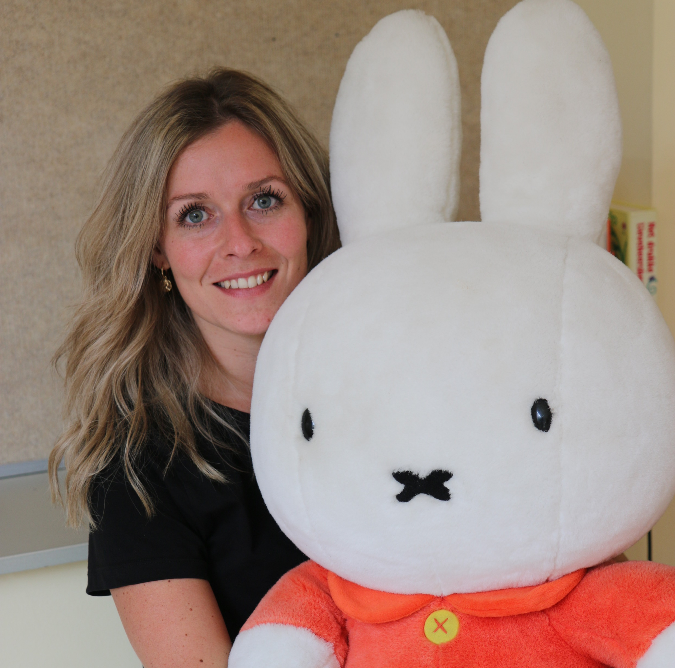
Turnen, Taal en Muziek
Turnen bij juf Brenda (makkelijke kledij, geen turnpantoffels nodig) 2 x 50min/week
Muziek bij juf Erika
Maandag (25 minuten)
Taal bij juf Marlies 50 minuten/week

Slide 9
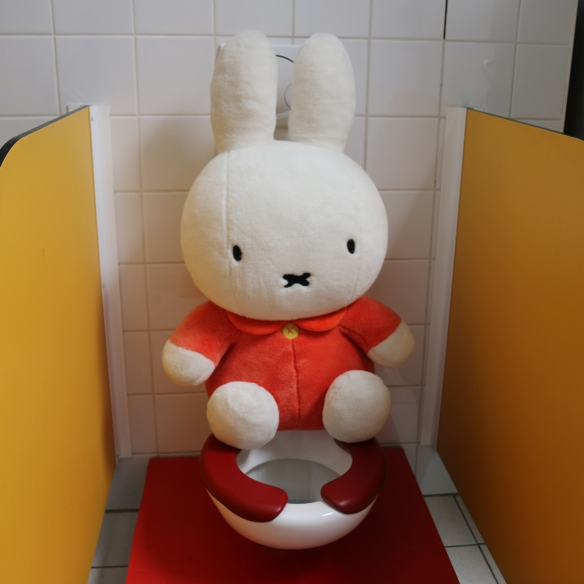
Toiletmoment/reservekledij
• We stimuleren de zindelijkheid (thuis en op school)
• Regelmatig toiletbezoek
• Makkelijke kledij die zelfstandig aan en uit kan (thuis op oefenen)
• Voldoende onderbroeken/reservekledij meebrengen
• Zet overal duidelijk een NAAM op!

Slide 10
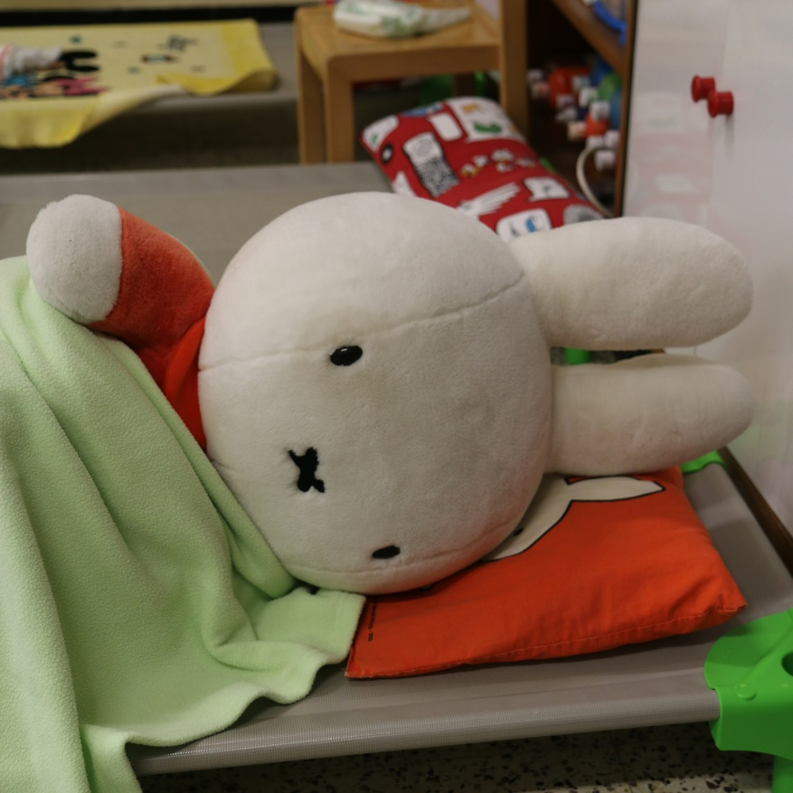
Slaapklas
• Namiddag (12.40u tot …)
• Knuffel, tutje,…
• Luiers indien nodig
• Apart klasje, met toezichter

Slide 11
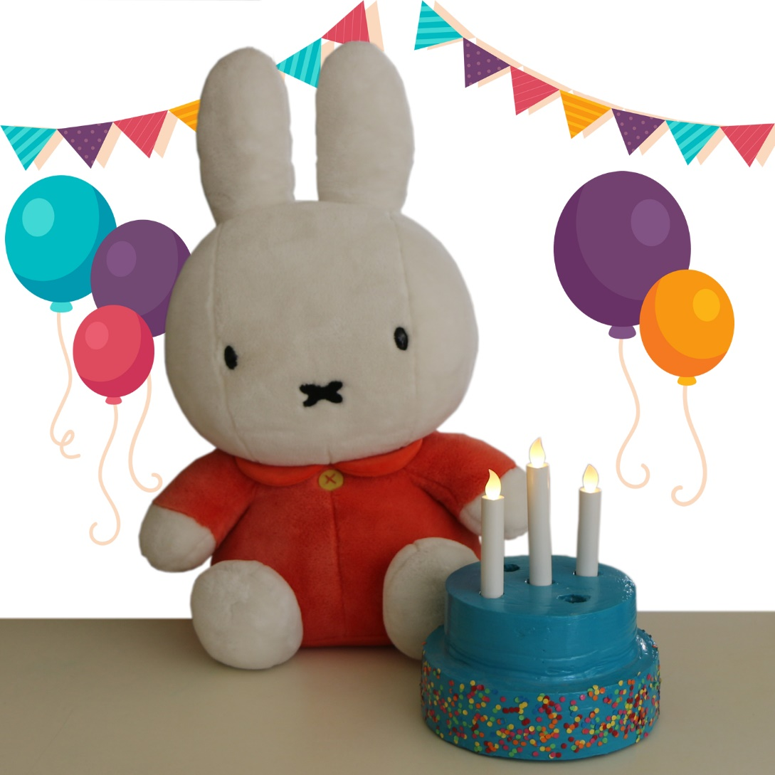
Verjaardag
Vieren we in de klas (datum via schrift)
Kroon + liedjes
Cadeautje van de klas
Verjaardagslijst van de klas (niet verplicht)

